Slide 1
一、實驗參數
類別 | 參數 | 設定值 | 備註
固定 | 氣體比例（H2:CO2） | 4 : 1 | 反應計量比 CO2+4H2→CH4+2H2O
固定 | 進氣至壓力 | 1.2 kg/cm² | 低於下限自動進氣至此
固定 | 排氣至壓力 | 1.0 kg/cm² | 排氣終點
固定 | 溫度 | 30 °C | 全程記錄
控制因子 | 循環時間（每時幾分） | 1 / 5 / 10 分 | 本實驗變動的參數

Slide 2
二、批次排程
設定條件 |  |  |  |  | 量測結果（排氣時填寫）
批次 實驗 | 氣體比例 (H2:CO2) | 進氣至壓力 (kg/cm²) | 循環時間 (每時幾分) | 排氣至壓力 (kg/cm²) | 總時間 (hrs) | 下降壓力 速率 | pH | ORP | CH4% (排氣峰值)
1.1 | 4 : 1 | 1.2 | 1 分 | 1
1.2 | 4 : 1 | 1.2 | 1 分 | 1
1.3 | 4 : 1 | 1.2 | 1 分 | 1
2.1 | 4 : 1 | 1.2 | 5 分 | 1
2.2 | 4 : 1 | 1.2 | 5 分 | 1
2.3 | 4 : 1 | 1.2 | 5 分 | 1
3.1 | 4 : 1 | 1.2 | 10 分 | 1
3.2 | 4 : 1 | 1.2 | 10 分 | 1
3.3 | 4 : 1 | 1.2 | 10 分 | 1

Slide 3
討論問題
總時間?
以歷史下降速率換算是否可行?
反應槽內
最高壓力
1.2kg
循環時間
開始
排氣壓力
1 kg
現況這個排氣到的壓力數值很接近1.2kg，是否要設定更低一點?
目前考慮以 0.9 kg 是否較佳? (資料更多，但時間稍長)

Slide 4
實驗流程與要決定的參數
1
進氣
至 1.2 kg/cm²
循環
每時 n 分鐘
排氣
至目標壓力
重複
→
→
→
本次要決定兩個參數：
參數 | 問題 | 嘗試作法
① 循環總時間 | 壓力從 1.2 掉到排氣目標要多久？ | 用歷史壓力下降速率換算
② 排氣目標壓力 | 現想設 1.0，但很接近 1.2，窗口會不會太窄？ | 計算訊號窗口及時間

Slide 5
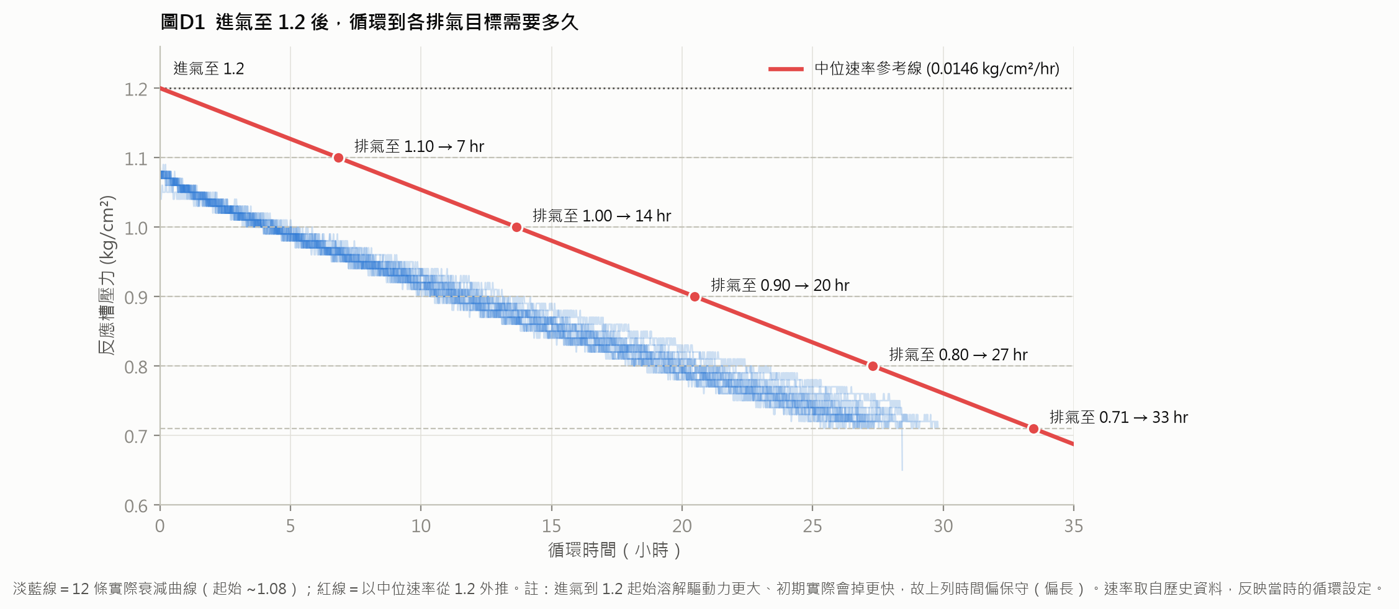
① 循環總時間：由壓力下降速率換算
2
排氣目標 | 循環時間
1.0 | 約 14 小時
0.9 | 約 20 小時
0.8 | 約 27 小時
• 實測速率中位數0.0146 kg/cm²/hr
• 實際藍線與紅色參考線吻合，初期略快

Slide 6
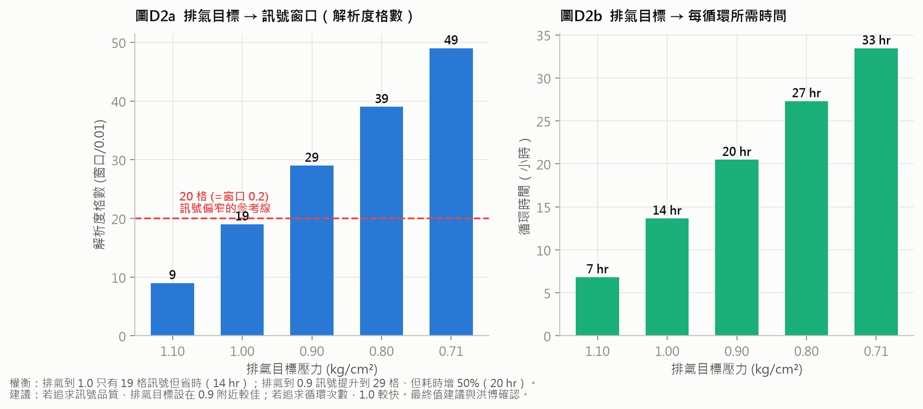
② 排氣目標壓力：訊號窗口及時間
3

Slide 7
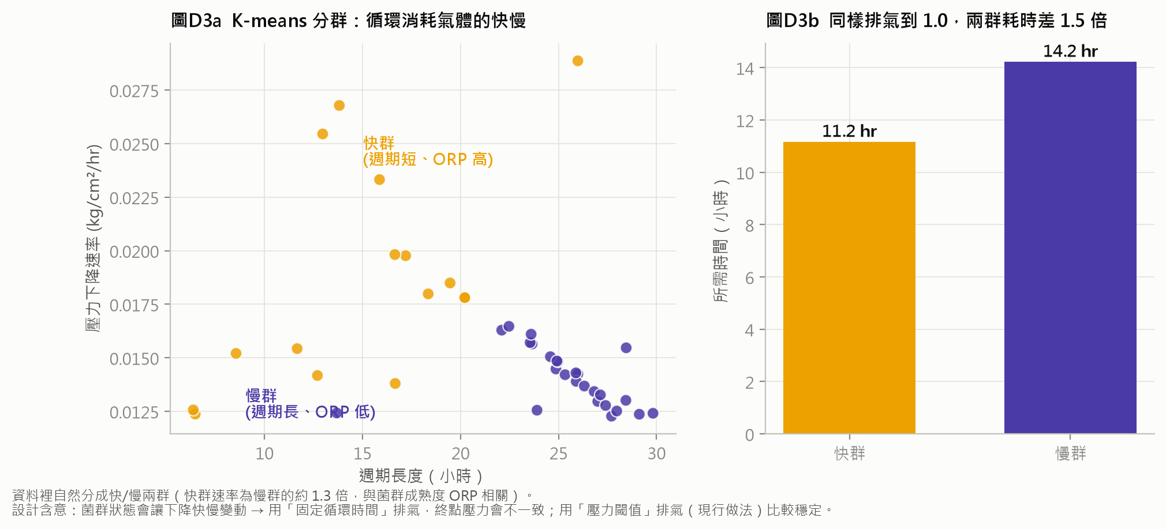
觀察：菌群狀態讓下降快慢變動（K-means）
4

Slide 8
實驗參數（含氣體比例）
5
固定條件
氣體比例(H2:CO2) | 進氣至壓力 | 排氣至壓力 | 溫度
4 : 1 | 1.2 kg/cm² | 0.9 kg/cm²（待定） | 30 °C
控制因子（本次變動）
控制因子 | 水準 | 每水準重複
循環時間（每時幾分） | 1 / 5 / 10 分 | 3 次
• 共 3 水準 × 3 重複 = 9 批次（批次編號 1.1 / 1.2 / 1.3 …）
• 量測：排氣時的壓力、pH、ORP、CH4%

Slide 9
欲討論內容
6
# | 事項 | 初步建議
1 | 排氣目標壓力設多少？ | 建議 0.9 (待討論)
2 | 循環時間水準（每時幾分） | 先做 1 / 5 / 10 分
3 | 進氣壓力 1.2 是否合適？ | 沿用先前討論值，待確認
4 | 每個條件重複次數 | 建議至少 3 次
謝謝洪博指導，敬請指正。

